Slide 1

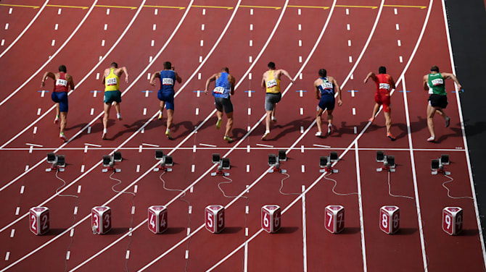
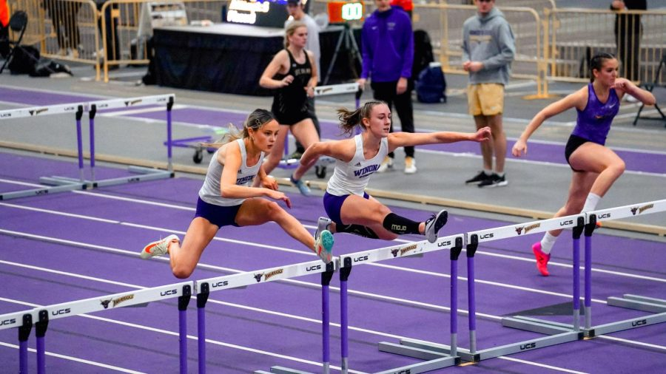



Reto Libertad Financiera
Presenta
por
Alex Barrón

Slide 2
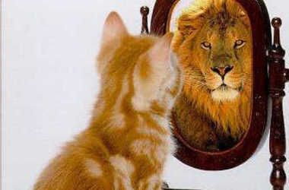
¿QUIÉN ERES?
¿ QUIÉN TIENES QUE SER?

Slide 3
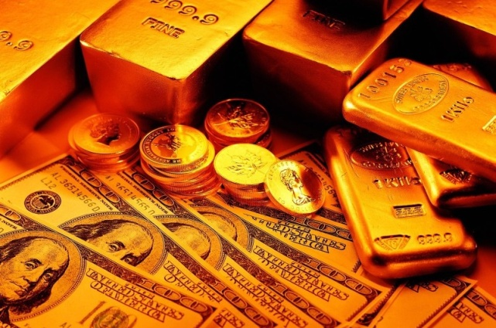
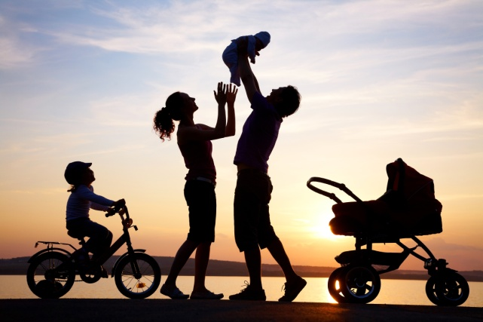
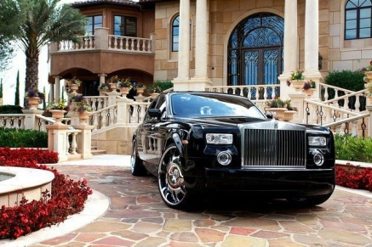

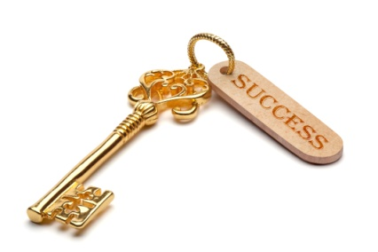




¿QUIÉN TIENES QUE SER?
¿PARA TENER LO QUE DESEAS?

Slide 4
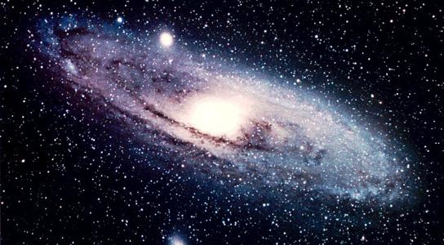
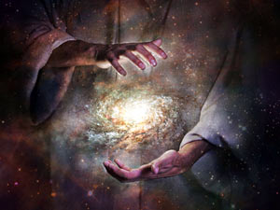
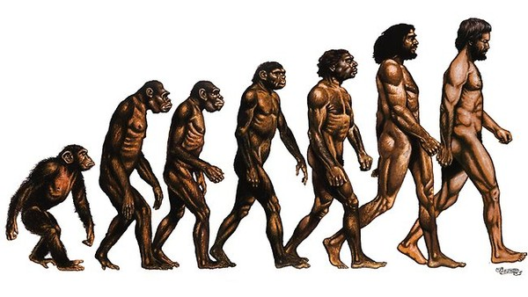
¿De Dónde Venimos?
¿El Universo? ¿La Evoluciόn?
Dios Creó Todo
“En el principio creó Dios los cielos y la tierra.” - Genesis 1:1
“Y vio Dios todo lo que había hecho, y he aquí que era bueno en gran manera. Y bendijo Dios el séptimo día y lo santificó, porque en él reposó de toda la obra que El había creado y hecho.” - Gen 1:31, 2:3
El necio ha dicho en su corazón: “No hay Dios.” Salmos 14:1

Slide 5
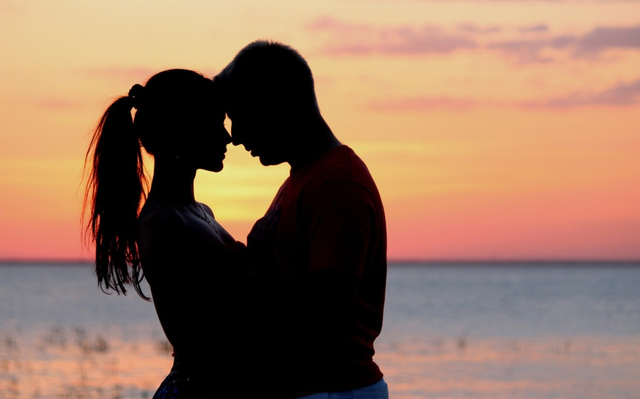
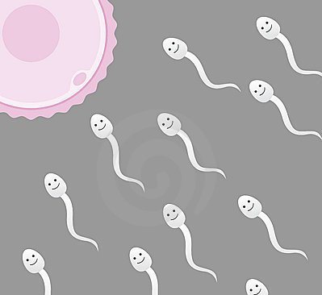
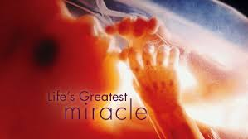
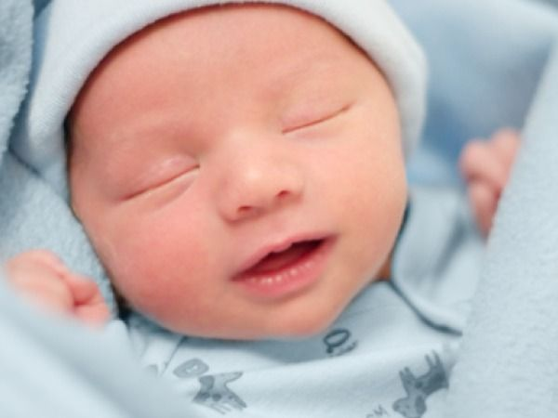
En el Principio…
“Creó, pues, Dios al hombre a imagen suya, a imagen de Dios lo creó; varón y hembra los creó.” – Genesis 1:27
“Y los bendijo Dios y les dijo: Sed fecundos y multiplicaos, y llenad la tierra y sojuzgadla; ejerced dominio sobre los peces del mar, sobre las aves del cielo y sobre todo ser viviente que se mueve sobre la tierra…”- Gen 1:28

Slide 6
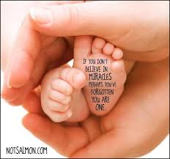
Tú eres el Milagro Más Grande
Porque tú formaste mis entrañas; me hiciste en el seno de mi madre. Te alabaré, porque asombrosa y maravillosamente he sido hecho; maravillosas son tus obras, y mi alma lo sabe muy bien.
No estaba oculto de ti mi cuerpo, cuando en secreto fui formado, y entretejido en las profundidades de la tierra.
Tus ojos vieron mi embrión, y en tu libro se escribieron todos los días que me fueron dados, cuando no existía ni uno solo de ellos.…
¡Cuán preciosos también son para mí, oh Dios, tus pensamientos! ¡Cuán inmensa es la suma de ellos!
- Salmos 139:13-17

Slide 7
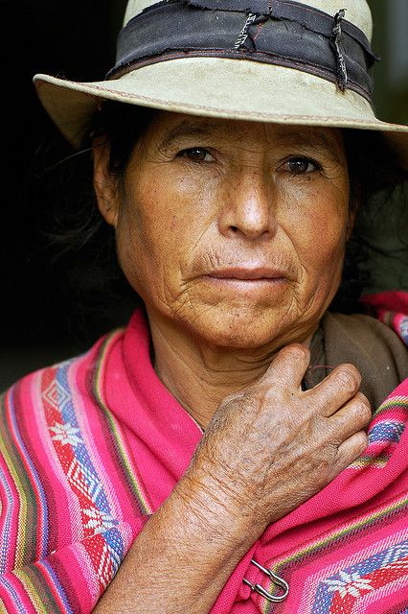
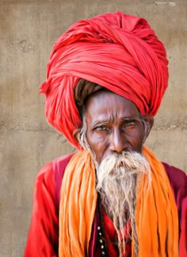
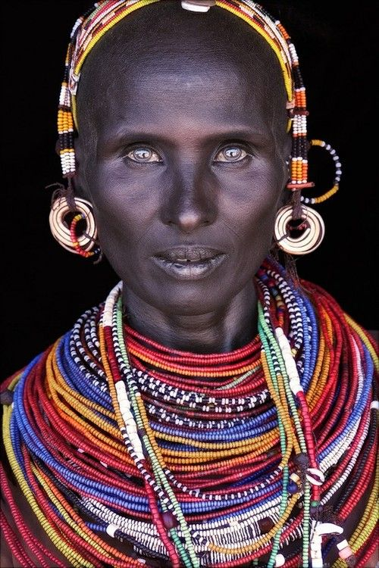
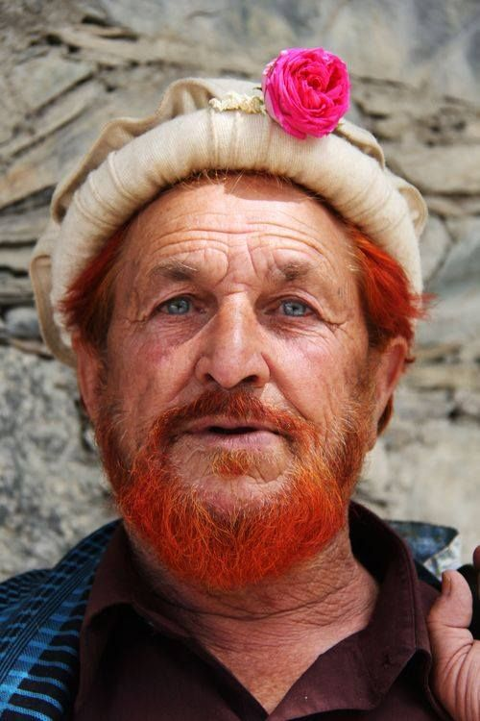
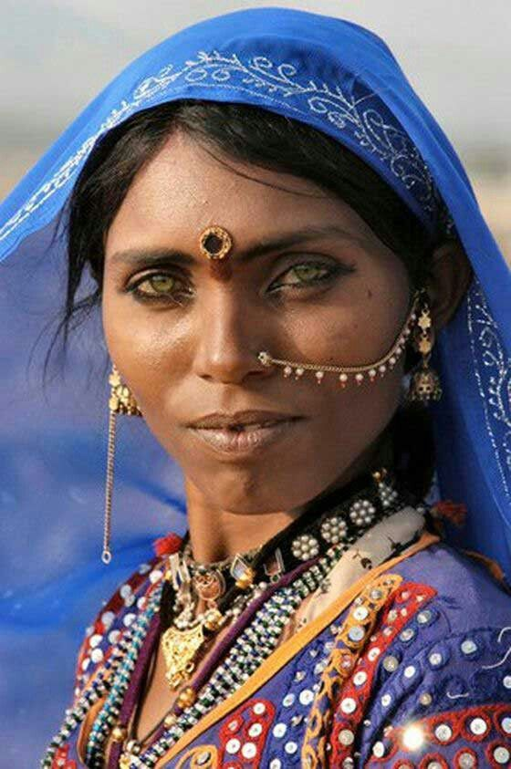
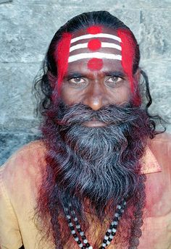
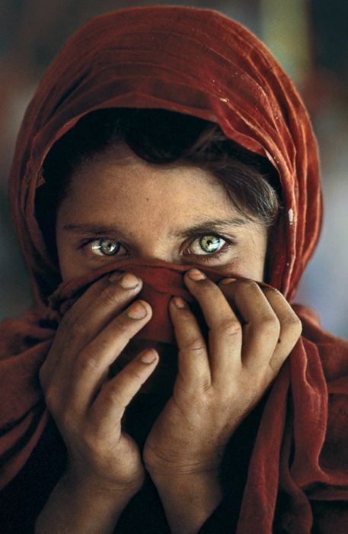
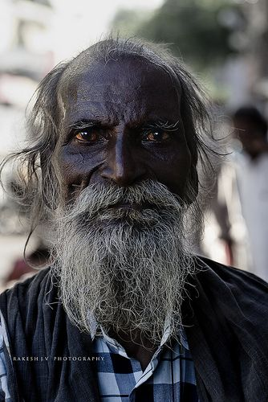
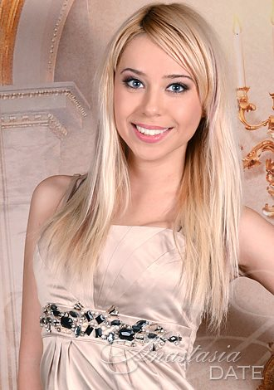
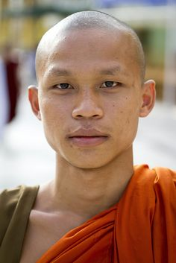
Caras Alrededor del Mundo
https://www.pinterest.com/liliindah/the-windows-of-the-soul/

Slide 8
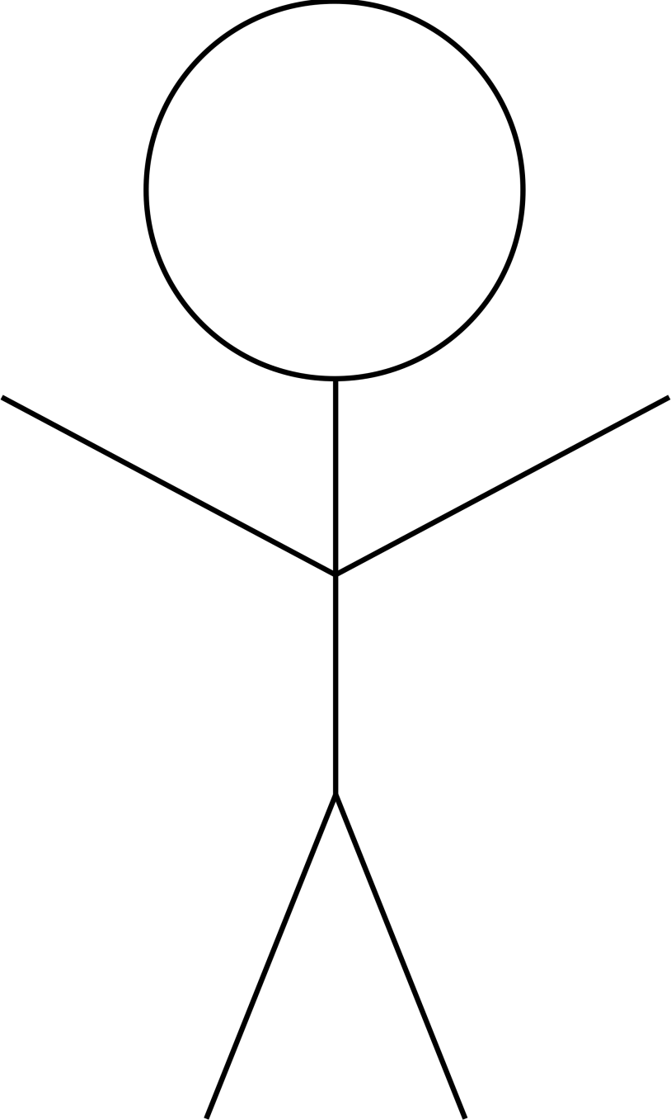




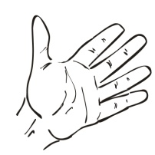
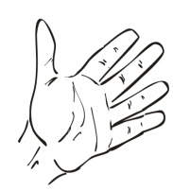


¿Quién Soy?
RASGOS FÍSICOS
Sexo
Raza
Etnicidad
Nacionalidad
Color
Altura
Peso
Por fuera…
CUERPO
Ojos - VER
Oídos - OIR
Boca - HABLAR
Nariz - OLER
Manos – HACER
Pies - IR

Slide 9
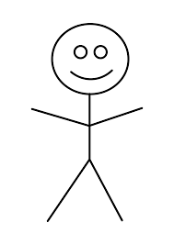
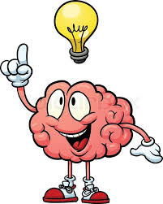


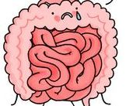
¿Quién Soy?
Por dentro…
SER INTERIOR
MENTE – Consciente, Pensamientos, Imaginaciόn
CORAZÓN – Deseos, Creencias
ALMA – Motivos, Misiόn, Personalidad
ESPÍRITU – Ego, Voluntad, Conciencia
CUERPO – Oir, Ver, Hablar, Ir, Hacer
SUBCONSCIENTE – Hábitos, Paradigmas, Programaciόn
PENSAR
CREER
DESEAR
SENTIR
PROPÓSITO/DESTINO
DECIDIR
HACER

Slide 10

El Poder Más Grande Que Tienes es el Poder de Escoger
LAS DECISIONES QUE TIENES TODOS LOS DÍAS
El creer en Jesús Cristo como Señor y Salvador y rendir tu voluntad a Él
El seguir y obedecer la Palabra de Dios como autoridad suprema en tu vida
El controlar tus pensamientos
El escoger tu actitud
Qué compromisos haces
Cómo utilizas tu tiempo
Con quién te asocias
Dónde vives
Dónde trabajas
A dónde vas
Qué haces
Qué dices
Qué piensas
Con quién sales
Con quién te casas
Qué clase de persona quieres ser
El diseñar tu destino o el vivir a la deriva

Slide 11
Necesitamos Un Nuevo Guiόn
“Porque cual es su pensamiento en su alma, tal es él.” – Proverbios 23:7
Tu manera de pensar y tus creencias afectan quien eres.
Tú eres quien crees que eres.
Guiόn Antiguo
Guiόn Nuevo
Soy un estudiante
Soy un empleado
Soy un contribuyente
Soy un consumidor
Soy un prestatario
Soy un producto de la evolución
Soy una víctima
No soy responsable
No tengo el control
Soy un hombre / mujer
Soy un productor
Soy un ganador
Soy un hijo de Dios; Soy bendecido
Soy responsable de mi mismo
Yo tengo el control de mi vida
Soy un mayordomo fiel
Soy feliz, saludable y rico
Soy fuerte y valiente y no temeré
Soy próspero y financieramente libre

Slide 12
Necesitamos Un Nuevo Guiόn
“Tú, pues, hijo mío, esfuérzate en la gracia que es en Cristo Jesús.”
“Procura con diligencia presentarte a Dios aprobado, como obrero que no tiene de qué avergonzarse, que usa bien la palabra de verdad.” - 2 Timoteo 2:1,15
“No os conforméis a este mundo, sino transformaos por medio de la renovación de vuestro entendimiento, para que comprobéis cuál es la buena voluntad de Dios, agradable y perfecta.” – Romanos 12:2
YO SOY MI INVERSION NO. 1!
  Invierto en Mi Mismo primero todos los días.
  Estoy Comprometido con mi desarrollo. Me esforzaré y seré diligente para presentarme aprobado.
  Transformo mi vida renovando mi entendimiento.
  Antes de invertir en otras cosas, siempre invertiré primero en MI MISMO porque entiendo que YO soy la clave de la riqueza en mi vida – no las cosas ni las circunstancias.

Slide 13

Ahora Es El Tiempo de Definir QUIÉN
¿QUIÉN ERES? ¿QUIÉN DESEAS SER?
Cuál es mi pensamiento tal yo soy.
YO SOY CREADO A IMAGEN DE DIOS! Dios me ha bendecido.
Dios me dio una Mente que tiene una Capacidad Creativa Infinita.
Dios me dio Dominio en la tierra y Habilidad de Producir Fruto, Multiplicar y Crecer.
Tengo Control sobre mi Ser: Mis Pensamientos, Emociones, Decisiones y Acciones
Dios me ha dado el Poder para Hacer las Riquezas.
Dios me dio Poder - el Poder de Decidir, Actuar y Hablar
YO SOY UN PRODUCTOR!
Dios quiere que yo sea Prosperado en todas las cosas, y que tenga Salud, asi como prospera mi Alma.
YO SOY PROSPERO!
YO SOY ESFORZADO Y VALIENTE! Yo camino por el camino recto.
No temeré. Dios esta conmigo. Él es quien Prospera mi camino y me da Éxito y todo me saldrá bien.
Sólo yo sé los planes que tengo para ustedes. Son planes para su bien, y no para su mal, para que tengan un futuro lleno de esperanza.” – Jeremias 29:11

Slide 14

Ahora Es El Tiempo de Definir QUIÉN
¿QUIÉN ERES? ¿QUIÉN DESEAS SER?
Dios tiene cosas buenas para mi. Dios tiene un plan para mi de prosperarme.
Para darme esperanza y un futuro.
No deberé nada a nadie.
Yo sirvo solo a Dios, no al dinero. Yo serviré a Dios con las riquezas.
Dios quiere que yo tenga libertad, liberaciόn, gozo y alegría.
YO SOY LIBRE!
Yo soy financieramente libre!
Dios tiene muchas bendiciones para mi. Dios bendice todo en lo que pongo mi mano. YO SOY BENDITO!
Dios abrirá su buen Tesoro sobre mi. Yo prestaré a muchos y no pediré prestado.
YO SOY CABEZA Y NO COLA; ENCIMA Y NO DEBAJO
YO SOY MI INVERSION NO. 1!
  Invierto en Mi Mismo primero todos los días.
  Estoy Comprometido con mi desarrollo. Me esforzaré y seré diligente para presentarme aprobado.
  Transformo mi vida renovando mi entendimiento.
  Antes de invertir en otras cosas, siempre invertiré primero en MI MISMO porque entiendo que YO soy la clave de la riqueza en mi vida – no las cosas ni las circunstancias.

Slide 15
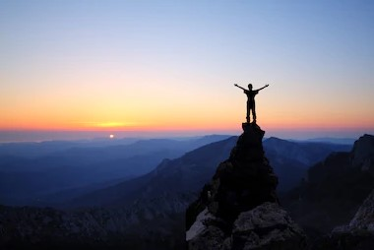
Conclusión: Tú Eres tu Mejor Inversiόn!!!
Solo TÚ puedes definir Quién Eres, Quién desear Ser, y en Quién tienes que Convertirte para alcanzar los Sueños y Deseos que Dios ha puesto en ti.
El Éxito Financiero, la Libertad y la Prosperidad son para ti si estas dispuesto a Invertir en ti y a pagar el precio!
Dios esta contigo!

